Slide 1
Полупроводникови Елементи semiconductor devices
ФЕТТ, Електронна Техника

Slide 2
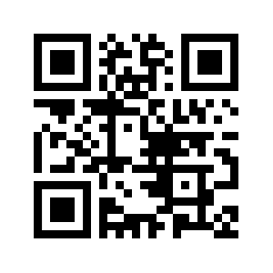
Ресурси
https://github.com/vpt-tus/ppe
Доц. Василий Чумаченко, кат ЕТ, ФЕТТ
vpt.tus@gmail.com

Slide 3
Формиране на оценка
Проекти – 2 броя
Цикъл 1 – диоди
Цикъл 2 - транзистори
40 точки
Тестове – 2 броя
Тест 1 – диоди
Тест 2 - транзистори
60 точки
Оценка
40 .. 54т – среден
55 .. 69т – добър
70 .. 84т – мн. добър
> 85т – отличен
Заверката за лабораторни упражнения е независима от проектите и тестовете.

Slide 4
График на занятията
Седмици 3 – 7 Работа по проекти от цикъл „Диоди“
Седмица 7 Тест върху диоди
Седмици 8 – 12 Работа по проекти от цикъл „Транзистори“
Седмица 12 Тест върху транзистори
Подробен календар е публикуван на https://github.com/vpt-tus/ppe

